Slide 1

Módulo 03 - Interfaces
1. Interfaces
Linguagem de Programação II
https://github.com/fsantanna-uerj/LP2/
Francisco Sant'Anna
francisco@ime.uerj.br

Slide 2
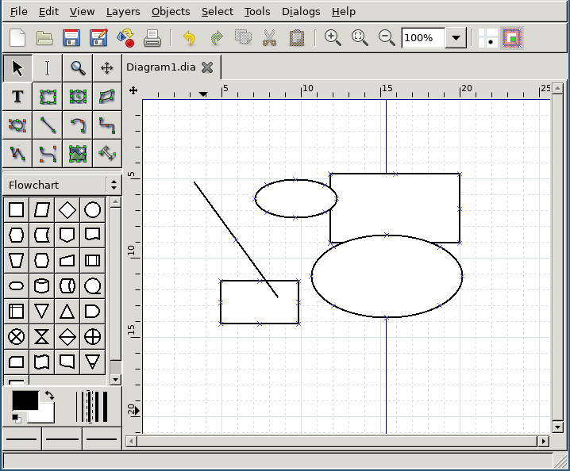

Hierarquia de Classes
Figura
  Retângulo, Elipse, Texto, etc.
  x, y, w, h, color, paint, click, move, resize, etc
?

Slide 3
Hierarquia de Classes
Figura
  Retângulo, Elipse, Texto, etc.
  x, y, w, h, color, paint, click, move, resize, etc
Coisas
Botões
?
Nem sempre objetos com
comportamentos parecidos
devem estar na mesma
hierarquia de classes

Slide 4
Interfaces vs Classes
Foco na interação e não nas propriedades:
  “Objetos que posso desenhar e clicar.”
    Interações: paint, click (interface de métodos)
Classes – substantivos – is a – (x is a Figure)
  Figura, Frame, Main
Interfaces – adjetivos – behave as – (x behave as Visible)
  Visível, Comparável, Executável

Slide 5

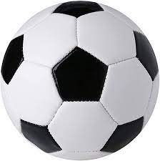


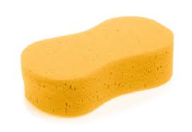
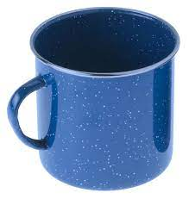
Interfaces
chutar()
segurar()
plainar()
pousar()
encher()
esvaziar()

Slide 6
Interfaces
“Chutável”:
chutar()
agarrar()
interface Kickable {
void kick (int vel);
int grab (void);
}
“Voável”:
plainar()
pousar()
interface Flyable {
void plane (int t);
void land (void);
}
“Enchível”:
encher()
esvaziar()
interface Fillable {
void fill (int ml);
void drain (int ml);
}

Slide 7
Interfaces
interface Kickable {
void kick (int vel);
int grab (void);
}
class PunchBag implements Kickable {
void kick (int vel) {
...
}
int grab (void) {
...
}
}
class Ball implements Kickable {
void kick (int vel) {
...
}
int grab (void) {
...
}
}
Interfaces são sempre abstratas.
Não há implementação.

Slide 8
Classes e Interfaces
Figura
  Retângulo, Elipse, Texto, etc.
  x, y, w, h, color, paint, click, move, resize, etc
Visível
- paint()
- click()
Botões
?

Slide 9
Interfaces
Visível
  Botões, Retângulo, Elipse, Texto, etc.
  paint, click
Listas ainda mais heterogêneas
ArrayList<Visible> vis = new ArrayList<Visible>();
vis.add(new Rect(x1,y1, w1,h1));
vis.add(new Button(...));
for (Visible v: vis) {
v.paint(g);
}
Polimorfismo e Dynamic Dispatching

Slide 10
Exercícios
Dê mais 2 exemplos de interfaces conforme o Slide 6:
  Cada interface deve ter pelo menos 3 objetos representativos
  Cada interface deve ser identificada por um adjetivo
  Cada interface deve ter pelo menos 2 métodos
    Os métodos devem ter parâmetros e/ou retornos.
  Use a sintaxe de Java para descrever a interface e os métodos
Como o conceito de “interfaces” se relaciona com “duck typing”?
  Vide Questão 4.1 do Módulo 2

Slide 11
Módulo 03 - Interfaces
2. Adaptando o Projeto
Linguagem de Programação II
https://github.com/fsantanna-uerj/LP2/
Francisco Sant'Anna
francisco@ime.uerj.br

Slide 12
Classes e Interfaces
Figura
  Retângulo, Elipse, Texto, etc.
  x, y, w, h, color, paint, click, move, resize, etc
Visível
- paint()
- click()
Botões
?

Slide 13
Interfaces
Visível
  Botões, Retângulo, Elipse, Texto, etc.
  paint, click
Listas ainda mais heterogêneas
ArrayList<Visible> vis = new ArrayList<Visible>();
vis.add(new Rect(x1,y1, w1,h1));
vis.add(new Button(...));
for (Visible v: vis) {
v.paint(g);
}
Polimorfismo e Dynamic Dispatching

Slide 14
Adaptando o Projeto
Criar uma interface IVisible
  void paint (Graphics g);
  boolean clicked (int x, int y);
Classe Figure deve implementar IVisible
Testes do mouse devem usar o método clicked
Classe IVisible precisa estar em diretório separado

Slide 15
Adaptando o Projeto
interface IVisible {
void paint (Graphics g);
boolean clicked (int x, int y);
}
Interfaces são sempre abstratas.
Não há implementação.
abstract class Figure implements IVisible {
int x, y, w, h;
Color bg, fg;
boolean clicked (int x, int y) { … }
}
Todas as figuras usam o mesmo
método para detecção de cliques.
class Rect extends Figure {
...
void paint (Graphics g) { … }
}
Cada subfigura usa o seu próprio
método para desenho na tela.
09-Interface/

Slide 16
Interfaces
Em vez de focar nas características…
  is a Figure
Interação, comportamento
  behave as Visible

Slide 17
Módulo 03 - Interfaces
2. Adaptando o Projeto
Linguagem de Programação II
https://github.com/fsantanna-uerj/LP2/
Francisco Sant'Anna
francisco@ime.uerj.br

Slide 18
Módulo 03 - Interfaces
3. Interface vs Classe Abstrata
Linguagem de Programação II
https://github.com/fsantanna-uerj/LP2/
Francisco Sant'Anna
francisco@ime.uerj.br

Slide 19
Classe Abstrata vs Interface
extends vs implements
subtipagem nominal

